Slide 1
CHUỖI (XÂU) TRONG C
Nguyễn Thị Thu Hằng

Slide 2
NỘI DUNG
Khái niệm
Cách khai báo
Nhập/ xuất vào một xâu
Một số hàm xâu chuẩn
Bài tập

Slide 3
KHÁI NIỆM
Chuỗi (Xâu) là 1 mảng các ký tự được kết thúc bằng ký tự ‘\0’ (Ký tự NULL trong bảng mã ASCII).
Chuỗi ký tự được đặt trong cặp dấu nháy kép “”.
Ví dụ: Chuỗi “Hello” được lưu trữ như sau:
H | e | l | l | o | \0

Slide 4
KHAI BÁO VÀ KHỞI TẠO CHUỖI(1)
Kiểu ký tự là kiểu char – có kích thước là 1 byte.
Cú pháp:
char Tên_chuỗi[kích_thước];
+ Tên chuỗi là địa chỉ bộ nhớ dùng cho kí tự đầu tiên trong chuỗi.
+ Kích thước – Độ dài chuỗi là số kí tự được lưu trữ trong bộ nhớ dành cho chuỗi.
+ Các chuỗi có xu hướng thay đổi về độ dài vì thế cần khai báo chuỗi với số cực đại của các kí tự cần có, chương trình sẽ tự động thêm vào kí tự “\0” để đánh dấu kết thúc xâu.

Slide 5
KHAI BÁO VÀ KHỞI TẠO CHUỖI(2)
Vừa khai báo vừa gán giá trị
Cú pháp
char Tên_chuỗi[] = “Chuỗi_giá_trị_được_gán”;
Ví dụ:
char str[] = “Lap trinh C trong dien tu”;
* Một macro BUFSIZ được định nghĩa trong stdio.h được sử dụng để xác định kích thước của một xâu.

Slide 6
CÁC HÀM NHẬP/XUẤT CHUỐI
Các hàm nhập/xuất chuỗi nằm trong thư viện stdio.h
Các hàm nhập chuỗi
Cách 1: dùng hàm scanf(); với mã định dạng là %s.
char str[50];
scanf(“%s”,&str);
Dùng hàm gets();
char str[30];
gets(str);
* Cả 2 hàm trên đều được dùng để đọc chuỗi văn bản từ bàn phím vào biến str.

Slide 7
XUẤT CHUỖI
Hàm printf(); với mã định dạng là %s.
char ch[] = “Lap trinh C trong dien tu”;
printf(“%s”,ch);
Hàm puts(); dùng để xuất một chuỗi văn bản ra màn hình.
puts(ch);

Slide 8
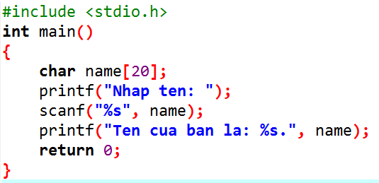
Nhập chuỗi không có khoảng cách

Slide 9
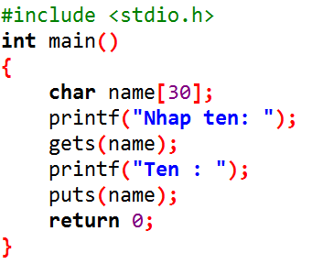
Nhập chuỗi có khoảng cách

Slide 10
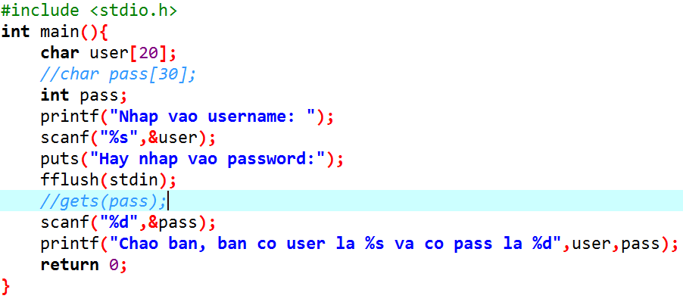
Ví dụ: Viết chương trình nhập vào username và password. In ra màn hình username và password vừa nhập lên màn hình.

Slide 11
MỘT SỐ HÀM XỬ LÝ CHUỖI (1)
Các hàm xử lý chuỗi nằm trong thư viện string.h
Hàm strlen(str); trả về độ dài của chuỗi str.
Hàm strupr(str); đổi chữ thường trong chuỗi str sang chữ hoa.
Hàm strlwr(str); đổi chữ hoa sang chữ thường.
Hàm strcat(str1,str2); nối chuỗi str2 vào sau chuỗi str1 → trả về chuỗi str1.
Hàm strcmp(str1,str2); so sánh 2 chuỗi.
+ Hàm trả về giá trị:
+ Nhỏ hơn 0 nếu str1 < str2
+ Bằng 0 nếu str1 = str2
+ Lớn hơn 0 nếu str1 > str2

Slide 12
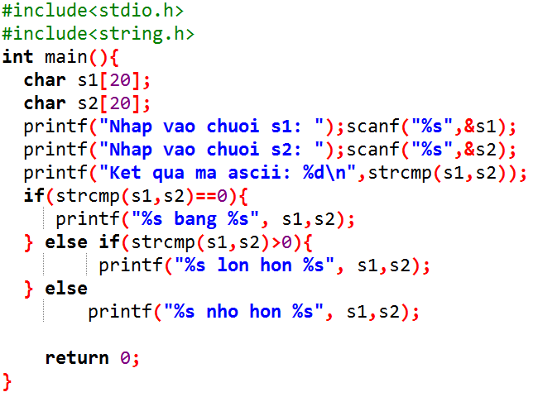
VD: So sánh 2 chuỗi

Slide 13
MỘT SỐ HÀM XỬ LÝ CHUỖI (2)
Hàm strcpy(str1,str2); Hàm sao chép giá trị của chuỗi str2 vào str1 và trả về chuỗi str1.
+ Nội dung của chuỗi str1 được thay thế bởi str2; chuỗi str2 không thay đổi.
Hàm strstr(str1,str2); hàm tìm kiếm chuỗi trong chuỗi.
+ Nếu tìm thấy thì trả về địa chỉ của xâu con trong xâu str1.
+ Ngược lại trả về NULL.
Hàm strrev(str); dùng để đảo ngược xâu.

Slide 14
CÁC HÀM KIỂM TRA KÝ TỰ
Nằm trong thư viện ctype.h
Nếu đúng trả về giá trị khác 0, nếu sai trả về giá trị bằng 0.
char c;
Hàm isalpha(c); Kiểm tra ký tự c có phải là chữ cái không?
isdigit(c); kiểm tra ký tự c có phải chữ số không?
islower(c); kiểm tra ký tự có phải chữ thường không?
isupper(c); kiểm tra ký tự có phải chữ hoa không?
ispace(c); kiểm tra ký tự có phải là khoảng trắng không?

Slide 15
BÀI TẬP
- Nhập vào 1 chuỗi từ bàn phím.
- Đếm độ dài chuỗi – Đếm số ký tự.
- Đếm số từ.
- Đếm số ký tự xuất hiện trong xâu.
- Đếm số ký tự chữ hoa, chữ thường, số ký tự là chữ số.
- Chuyển đổi chuỗi từ chữ hoa sang chữ thường và ngược lại.
- Đảo ngược xâu.

Slide 16
HẾT

